Slide 1
מערכת שידורים לאומית

Slide 2
احصاء-סטטיסטיקה
حادي عشر- י"א 3 יחדות
دريد دوخي – דוריד דוח'י

Slide 3
מה נלמד היום
المواضيع
تعريف الاحصاء .
التكرارية النسبية .
المنوال .
الوسيط .
المعدل .

Slide 4
هو مجموعة من الطرق التي تبحث عن البيانات، ومن ثمّ عرضها وتفسيرها بأساليب علمية، وذلك من أجل ترسيخ هذه النتائج لوضع التقارير المناسبة حول المضوع المطروح بالسؤال.
تعريف موضوع الإحصاء

Slide 5
التكرارية النسبية
هي نسبة تكرار فئة معينة من مجموع كل التكرارات ( الفئات ) .
يرمز للتكرار بالحرف $f$ وهو يمثل عدد طلاب, عدد عائلات, عدد العمال...
يرمز للشيء المتكرر بالحرف علامات امتحانات, عدد اولاد العائلة, راتب العمال... $x$
نرمز لمجموع التكرار بالحرف $N$
N = $f_{1}$+$f_{2}$+$f_{3}$+…+$f_{n}$
الشيء المتكرر $x$ | $$x_{1}$$ | $$x_{2}$$ | $$x_{3}$$ | ..... | $$x_{n}$$
التكرارية $f$ | $$f_{1}$$ | $$f_{2}$$ | $$f_{3}$$ | ..... | $$f_{n}$$

Slide 6
قانون التكرارية النسبية
$$النسبية التكرارية=\frac{f_{k}}{N}$$
مثال على ذلك :
احسب التكرارية النسبية للطلاب الذين حصلوا على العلامة 9 ؟
الحل:
الشيء المتكرر $x$ | $$6$$ | $$7$$ | $$8$$ | $$9$$ | $$10$$
التكرارية $f$ | $$4$$ | $$6$$ | $$7$$ | 10 | $$3$$

Slide 7
الحل:
مجموع التكراريات هو عدد الطلاب$: N=4+6+7+10+3=30$
عدد الطلاب الذين حصلوا على العلامة 9 هم : =10 $f_{4}$
نستخدم القانون ونعوض المعطيات :
التكرارية النسبية :
$$\frac{f_{k}}{N}=\frac{10}{30}=\frac{1}{3}$$

Slide 8
المنوال
هو عبارة عن الشيء او العدد الذي تكرر اكثر عدد من المرات.
مثال على ذلك
عرض توزيع عدد الاولاد في العائلة في احدى القرى:
الحل:
نرى ان العدد 2 تكرر 14 مرة , اي ان 14 عائلة في القرية لدى كل منها 2 من الاولاد
لذلك المنوال هو 2.
عدد الاولاد في العائلة $x$ | $$6$$ | $$7$$ | $$8$$ | $$9$$ | $$10$$
عدد العائلات (التكرارية $f$) | $$4$$ | $$6$$ | $$7$$ | 10 | $$3$$

Slide 9
الوسيط
هو عبارة عن العدد الذي يقع في وسط المجموعة .
ايجاد الوسيط عندما يكون عدد عناصر مجموعة الاعداد فردي:
عدد الطلاب في الصف هو 37, نرتب العلامات ترتيبا تصاعديا
نشطب ازواج من الاعداد , عدد من اقصى اليسار وعدد من اقصى اليمين, نستمر حتى نصل في النهاية الى عدد واحد لم يشطب.
العلامة $x$ | $$5$$ | $$6$$ | $$7$$ | $$8$$ | $$9$$ | $$10$$
عدد الطلاب (التكرارية $f$) | $$3$$ | $$5$$ | $$7$$ | 9 | $$8$$ | $$5$$

Slide 10
اذا
العلامة 8 هي وسيط العلامات
ايجاد الوسيط عندما يكون عدد عناصر مجموعة الاعداد زوجي:
مثال :
عدد الطلاب في الصف هو 34, نرتب العلامات ترتيبا تصاعديا
نشطب ازواج من الاعداد , عدد من اقصى اليسار وعدد من اقصى اليمين, نستمر حتى نصل في النهاية الى عددان ونحسب الوسيط بينهما.
العلامة $x$ | $$5$$ | $$6$$ | $$7$$ | $$8$$ | $$9$$ | $$10$$
عدد الطلاب (التكرارية $f$) | $$3$$ | $$5$$ | $$7$$ | 9 | $$8$$ | $$2$$

Slide 12
المعدل
المعدل هو :
القيمة التي تتجمع حولها مجموعة قيم، ومن خلالها نستطيع الحكم على كلّ قيم المجموعة، فهذه القيمة هي الوسط الحسابي، ويتم حساب المتوسط الحسابي لمجموعة من القيم من خلال جمع قيم كل عناصر هذه المجموعة وقسمة ناتج المجموع على عدد عناصر المجموعة، ورياضياً هو: المتوسط الحسابي= مجموع كلّ عناصر المجموعة/ عدد عناصر المجموعة.
معطى الجدول التالي:

Slide 13
حساب المعدل:
$$N\text{= }f_{1}\text{+}f_{2}\text{+}f_{3}\text{+}\text{…}\text{+}f_{n}$$
نرمز للمعدل بالحرف : $\overline{X}$
قانون لحساب المعدل هو :
$$\overline{X}=\frac{f_{1}∙x_{1}+f_{2}∙x_{2}+f_{3}∙x_{3}∙∙∙+f_{n}∙x_{n}}{N}$$

Slide 14
مثال:
في صف معين قاسوا طول الطلاب, وحصلوا غلى توزيع لاطوالهم كما هو مبين في الجدول التالي:
احسب معدل اطوال الطلاب ؟
نرمز للمعدل بالحرف : $\overline{X}$
$$\overline{X}=\frac{f_{1}∙x_{1}+f_{2}∙x_{2}+f_{3}∙x_{3}∙∙∙+f_{n}∙x_{n}}{N}$$
الطول (cm) | 159 | 164 | 169 | 174 | 179
عدد الطلاب | 6 | 5 | 7 | 8 | 4

Slide 15
$$\overline{X}=\frac{f_{1}∙x_{1}+f_{2}∙x_{2}+f_{3}∙x_{3}∙∙∙+f_{n}∙x_{n}}{N}$$
$$\overline{X}=\frac{159∙6+164∙5+169∙7+174∙7+179∙4}{30}$$
$$\overline{X}=\text{= }\frac{5065}{30}=168\frac{5}{6}=168.83$$

Slide 16
ملاحظة مهمة
معدل علامات الطلاب في صف معين هو 75. انضم الى الصف طالب جديد .
بعد انضمام الطالب الجديد للصف, هل الارتفع معدل علامات الطلاب ام انخفض ام لم يتغير, بالمقارنة مع معدل علامات طلاب الصف قيل انضمام الطالب الجديد ؟
اذا كانت:
علامة الطالب الجديد مساوية للمعدل المعدل للصف لا يتغير.
علامة الطالب الجديد اكبر من المعدل المعدل للصف يكبر.
علامة الطالب الجديد اصغر من المعدل المعدل للصف يصغر .

Slide 17
الانحراف المعياري
تعريف الانحراف المعياري :
هو المقاييس التي تُستخدم لقياس مدى تَشتت أو تناغم البيانات عن متوسطها أي معدلها الحسابي .
نرمز بقانون الانحراف المعياري بالحرف $S$
قانون الانحراف المعياري:
$$S=\sqrt{\frac{f_{1}{\left(x_{1}−\overline{X}\right)}^{2}+f_{2}{\left(x_{2}−\overline{X}\right)}^{2}+∙∙∙∙+f_{n}{\left(x_{n}−\overline{X}\right)}^{2}}{N}}$$
$$S=\sqrt{S^{2}}$$

Slide 18
مثال :
معطى جدول العلامات التي لامتحان فيزياء :
احسب الانحراف المعياري للعلامات عن المعدل .
العلامة $x$ | $$5$$ | $$6$$ | $$7$$ | $$8$$ | $$9$$ | $$10$$
عدد الطلاب (التكرارية $f$) | $$3$$ | $$5$$ | $$7$$ | 9 | $$8$$ | $$2$$

Slide 19
حل المثال
لكي نجد الانحراف المعياري يجب في البداية ايجاد المعدل .
حسب قانون المعدل :
$\overline{X}=\frac{f_{1}∙x_{1}+f_{2}∙x_{2}+f_{3}∙x_{3}∙∙∙+f_{n}∙x_{n}}{N}$
$$\overline{X}=\frac{5∙3+6∙5+7∙7+8∙9+9∙8+10∙2}{34}=\frac{258}{34}=7.588$$
نحسب الانحراف المعياري حسب القانون :
$$S=\sqrt{\frac{f_{1}{\left(x_{1}−\overline{X}\right)}^{2}+f_{2}{\left(x_{2}−\overline{X}\right)}^{2}+∙∙∙∙+f_{n}{\left(x_{n}−\overline{X}\right)}^{2}}{N}}$$

Slide 20
$$S=\sqrt{\frac{f_{1}{\left(x_{1}−\overline{X}\right)}^{2}+f_{2}{\left(x_{2}−\overline{X}\right)}^{2}+∙∙∙∙+f_{n}{\left(x_{n}−\overline{X}\right)}^{2}}{N}}$$
$$S=\sqrt{\frac{3{\left(5−7.588\right)}^{2}+5{\left(6−7.588\right)}^{2}+7{\left(7−7.588\right)}^{2}+{9\left(8−7.588\right)}^{2}+8{\left(9−7.588\right)}^{2}+2{\left(10−7.588\right)}^{2}}{34}}$$
$$S=\sqrt{1.889}=1.374$$

Slide 21
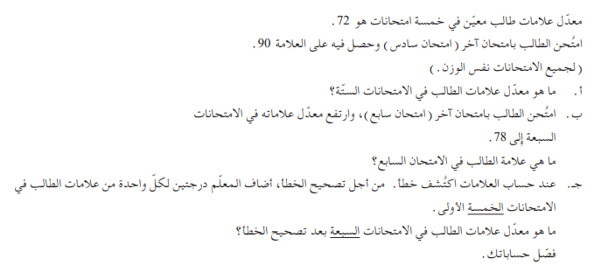
اسئلة
بجروت شتاء 2013

Slide 22
أ.

Slide 23
ب.

Slide 24
ج.

Slide 25
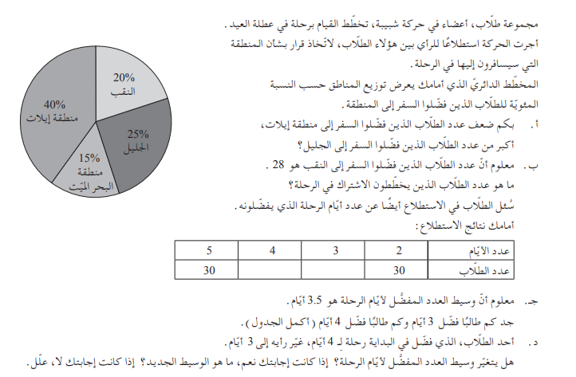
بجروت صيف موعد أ 2013

Slide 26
أ.

Slide 27
ب.

Slide 28
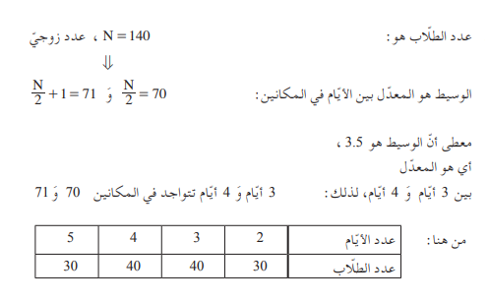
ج.

Slide 29
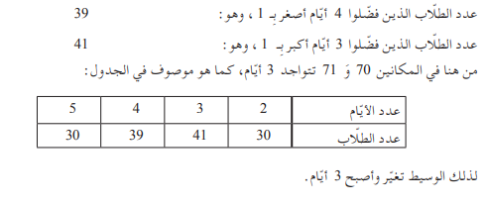
د.

Slide 30
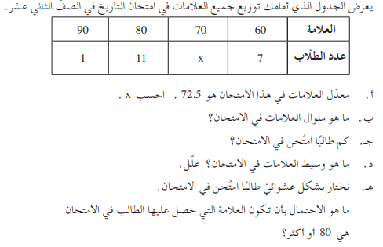
بجروت شتاء 2014

Slide 31
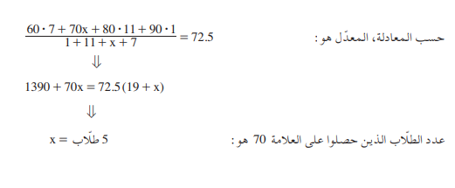
أ.

Slide 32
ب.

Slide 33
ج.

Slide 34
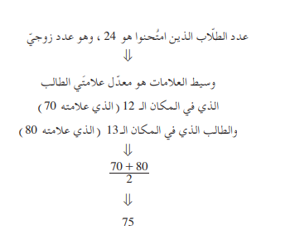
د.

Slide 35
ه.

Slide 36
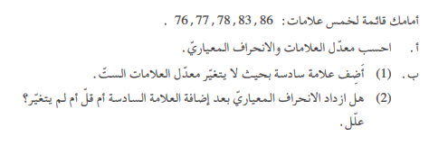
بجروت صيف 2014 موعد ب

Slide 37
أ.

Slide 38
الانحراف المعياري

Slide 39
ب.

Slide 40
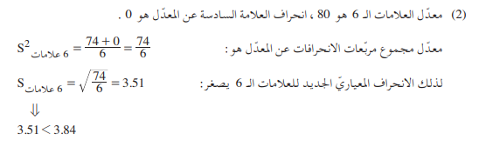
ب.

Slide 41
أسئلة من مجمع 802
السؤال الاول
يعمل 80 عاملاً في مصنع، يوجد ثلاث درجات أجور شهرية: 5,100 شاقل،5,400 شاقل وَ 5,700 شاقل. معدّل الأجور الشّهريّة لكلّ عمّال المصنع هو 5,550 شاقلاً. يتقاضى 10 عمّال (كل واحد منهم) 5,100 شاقل في الشّهر. أ. كم عاملاً يتقاضى 5,700 شاقل في الشّهر؟ ب. ما هو منوال الرّاتب الشّهري في المصنع؟
ج. ما هو وسيط الرّاتب الشّهري؟
د. نختار بشكل عشوائيّ عاملاً من المصنع. ما هو الاحتمال أن يكون راتبه الشّهري أقلّ من المعدّل؟

Slide 42
حل السؤال
أ. كم عاملاً يتقاضى $5,700$ شاقل في الشّهر؟
نفرض ان $x$هو عدد العمال الذين يتقاضون $5400$ والمعدل هو $\overline{X}=5550$
حسب قانون المعدل :
$$\overline{X}=\frac{f_{1}∙x_{1}+f_{2}∙x_{2}+f_{3}∙x_{3}∙∙∙+f_{n}∙x_{n}}{N}$$
الاجر $x$ | $$10$$ | $$x$$ | $$70−x$$
عدد العمال $f$ | $$5100$$ | $$5400$$ | $$5700$$

Slide 43
$$\overline{X}=\frac{f_{1}∙x_{1}+f_{2}∙x_{2}+f_{3}∙x_{3}∙∙∙+f_{n}∙x_{n}}{N}$$
$$5550=\frac{10∙5100+x∙5400+\left(70−x\right)5700}{80}$$
نضرب المعادلة ب $80$ لكي نتخلص من المقام
$$444000=51000+5400x+399000−5700x$$
$$444000=−300x+450000$$
$$444000−450000=−300x$$
$$−6000=−300x$$
$$x=\frac{−6000}{−300}=20$$

Slide 44
عدد العمال الذين يتقاضوا $5100$ هو :
$10$ عمال حسب المعطى بالسؤال
عدد العمال الذين يتقاضوا $5400$ هو:
$$x=20$$
عدد العمال الذين يتقاضوا $5700$ هو:
$70−x=70−20=50$

Slide 45
ب. ما هو منوال الرّاتب الشّهري في المصنع؟
المنوال هو عدد التكراريات الاكثر والذي هو الراتب $5700$ وتكرر $50$مرة

Slide 46
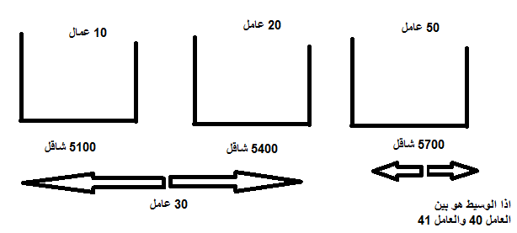
ج. ما هو وسيط الرّاتب الشّهري؟
الوسيط هو المعدل بين العامل $x_{40}$ الذي اجره $5700$ و العامل $x_{41}$ والعامل الذي اجره ايضا $5700$
$$الوسيط=\frac{x_{40}+x_{41}}{2}=\frac{5700+5700}{2}=\frac{11400}{2}=5700$$

Slide 47
د. نختار بشكل عشوائيّ عاملاً من المصنع. ما هو الاحتمال أن يكون راتبه الشّهري أقلّ من المعدّل؟
$$P\left(x<5550\right)\frac{20+10}{80}=\frac{30}{80}=0.375$$

Slide 48
נוהל שימוש ביצירות מוגנות בזכויות יוצרים ואיתור בעלי זכויות
השימוש ביצירות במהלך שידור זה נעשה לפי סעיף 27א לחוק זכות יוצרים, תשס"ח-2007. אם הינך בעל הזכויות באחת היצירות, באפשרותך לבקש מאיתנו לחדול מהשימוש ביצירה, זאת באמצעות פנייה לדוא"ל rights@education.gov.il

